Slide 1



PENANGANAN PENYEBARAN COVID 19
DI WILAYAH HUKUM POLSEK ILIR TIMUR 1 PALEMBANG

Slide 2






INMENDAGRI NO 9 / 2021 TTG PERPANJANGAN PPKM MIKRO DAN MENGOPTIMALKAN POSKO PENANGANAN COVID DITINGKAT DESA DAN KELURAHAN.
REN OPS NO : R/REN OPS/03.A/IV/OPS.2/2020 TANGGAL
18 APRIL 2020 TENTANG ANTISIPASI PENYEBARAN DAN PENANGANAN VIRUS COVID – 19.
SURAT EDARAN NOMOR II /SE/DINKES/2021 TENTANG PEMBERLAKUAN PEMBATASAN KEGIATAN MASYARAKAT BERBASIS MIKRO DAN MENGOPTIMALKAN POSKO PENANGANAN DAN PENGENDALIAN PENYEBARAN COVID – 19 DI TINGKAT KELURAHAN

Slide 3

Kegiatan ini merupakan salah satu strategi dalam upaya pengendalian pandemi covid - 19 agar kegiatan lebih tepat sasaran di tingkat mikro guna menjadikan zona yg dulunya ZONA MERAH menjadi ZONA HIJAU.

Slide 4
JUMLAH KELURAHAN DAN KASUS AKTIF COVID-19 DARI TANGGAL 26 APRIL S/D 2 MEI 2021 DI KECAMATAN ILIR TIMUR 1
1. Kelurahan 13 ilir : 11 Rt
Jml kasus : 0
Jml kematian : 0
Zona hijau. : 11 rt
Zona kuning : 0 rt
Zona orange : 0 rt
Zona merah : 0 rt
2. Kelurahan 14 ilir : 15 Rt
Jml kasus : 0
Jml kematian : 0
Zona hijau : 15 rt
Zona kuning : 0 rt
Zona orange : 0 rt
Zona merah : 0 rt
3. Kelurahan 15 ilir : 30 Rt
Jml kasus : 2
Jml kematian : 0
Zona hijau. : 29 rt
Zona kuning : 1 rt
RT 14 - Jl Kol Atmo No 579
Zona orange : 0 rt
Zona merah : 0 rt
4. Kelurahan 16 ilir : 16 Rt
Jml kasus : 0
Jml kematian : 0
Zona hijau. : 16 rt
Zona kuning : 0 rt
Zona orange : 0 rt
Zona merah : 0 rt

Slide 5
JUMLAH KELURAHAN DAN KASUS AKTIF COVID-19 DARI TANGGAL 26 APRIL S/D 2 MEI 2021 DI KECAMATAN ILIR TIMUR 1
5. Kelurahan 17 ilir : 18 Rt
Jml kasus : 0
Jml kematian : 0
Zona hijau. : 18 rt
Zona kuning : 0 rt
Zona orange : 0 rt
Zona merah : 0 rt
6. Kelurahan 18 ilir : 11 Rt
Jml kasus : 0
Jml kematian : 0
Zona hijau. : 11 rt
Zona kuning : 0 rt
Zona orange : 0 rt
Zona merah : 0 rt
7. Kelurahan 20 ilir D 1 : 40 Rt
Jml kasus : 0
Jml kematian : 0
Zona hijau. : 40 rt
Zona kuning : 0 rt
Zona orange : 0 rt
Zona merah : 0 rt
8. Kelurahan Kepandean Baru : 9 Rt
Jml kasus : 1
Jml kematian : 0
Zona hijau : 8 rt
Zona kuning : 1 rt
RT 6 - Jl KS TubunZona orange : 0 rt
Zona merah : 0 rt

Slide 6
JUMLAH KELURAHAN DAN KASUS AKTIF COVID-19 DARI TANGGAL 26 APRIL S/D 2 MEI 2021 DI KECAMATAN ILIR TIMUR 1
9. Kel.sungai pangeran Jumlah RT = 36 RT
Jumlah kasus aktif = 2 org
Jumlah meninggal = 0 org
Zona hijau = 34 RT
Zona kuning = 2 RT ( RT 8, RT 14 )
Zona orange = 0 RT
Zona merah = 0 RT
10. Kel. 20 Ilir tiga
Jumlah RT = 32 RT
Jumlah kasus aktif = 5 org
Jumlah meninggal=0 org
Zona hijau = 29 RT
Zona kuning =3 RT ( RT 8, RT 20, RT 17 serumah 3 kasus )
Zona orange = 0 RT
Zona merah= 0 RT
11. Kel 20 Ilir DIV
Juml. Rt : 46 Rt
Juml. Kasus aktif : 1 org
Juml. Meninggal : 1 org
Zona hijau : 45 RT
Zona kuning : 1 RT
( jl ariodillah lll lrg usaha RT33)
Zona orange : 0 Rt
Zona merah : 0 Rt

Slide 7
KEGIATAN YANG TELAH DILAKSANAKAN
Melaksanakan kegiatan himbauan penerapan Prokes 5 M
Melaksanakan penyemprotan disinfectan thd rumah – rumah pasien positif covid dan masjid
Berkoordinasi dengan Forkopimcam untuk mendirikan Posko PPKM Mikro di rt/rw dan kegiatan nya.
Membagikan bantuan Sembako ke rumah
Melaksanakan pembagian masker
Bhabinkamtibmas melakukan 3 T (testing, tracing dan treatment), fokus kepada Tracer.
masyarakat yang positif covid 19

Slide 8
UPAYA YANG AKAN DILAKUKAN
Koordinasi dengan satgas covid 19 Kecamatan untuk meerapkan sanksi kepada pelanggar prokes covid 19
Membuat pos terpadu di pintu masuk pasar dan mall yang kegiatannya untuk menegakkan prokes covid 19 kepada pengunjung
Memasang sepanduk Palembang Zona merah secara masif di pasar dan tempat-tempat keramaian lainnya
Meningkatkan koordinasi dengan Puskesmas untuk laksgiat 3T dan mendapatkan update data penderita covid 19

Slide 9



PERALATAN
MASKER
ALAT PENYEMPROT DESINFECTAN
PAPAN BICARA
TOA
: 10.000 BUAH ( DIT BINMAS )
: 17 UNIT ( MASING – MASING POLSEK )
: 50 BUAH ( DIT BINMAS )
: 3 UNIT ( MASING – MASING POLSEK )
: 2 UNIT
5. MOBIL PATROLI POLSEK
SEMBAKO
BANNER HIMBAUAN PALEMBANG ZONA MERAH

Slide 10
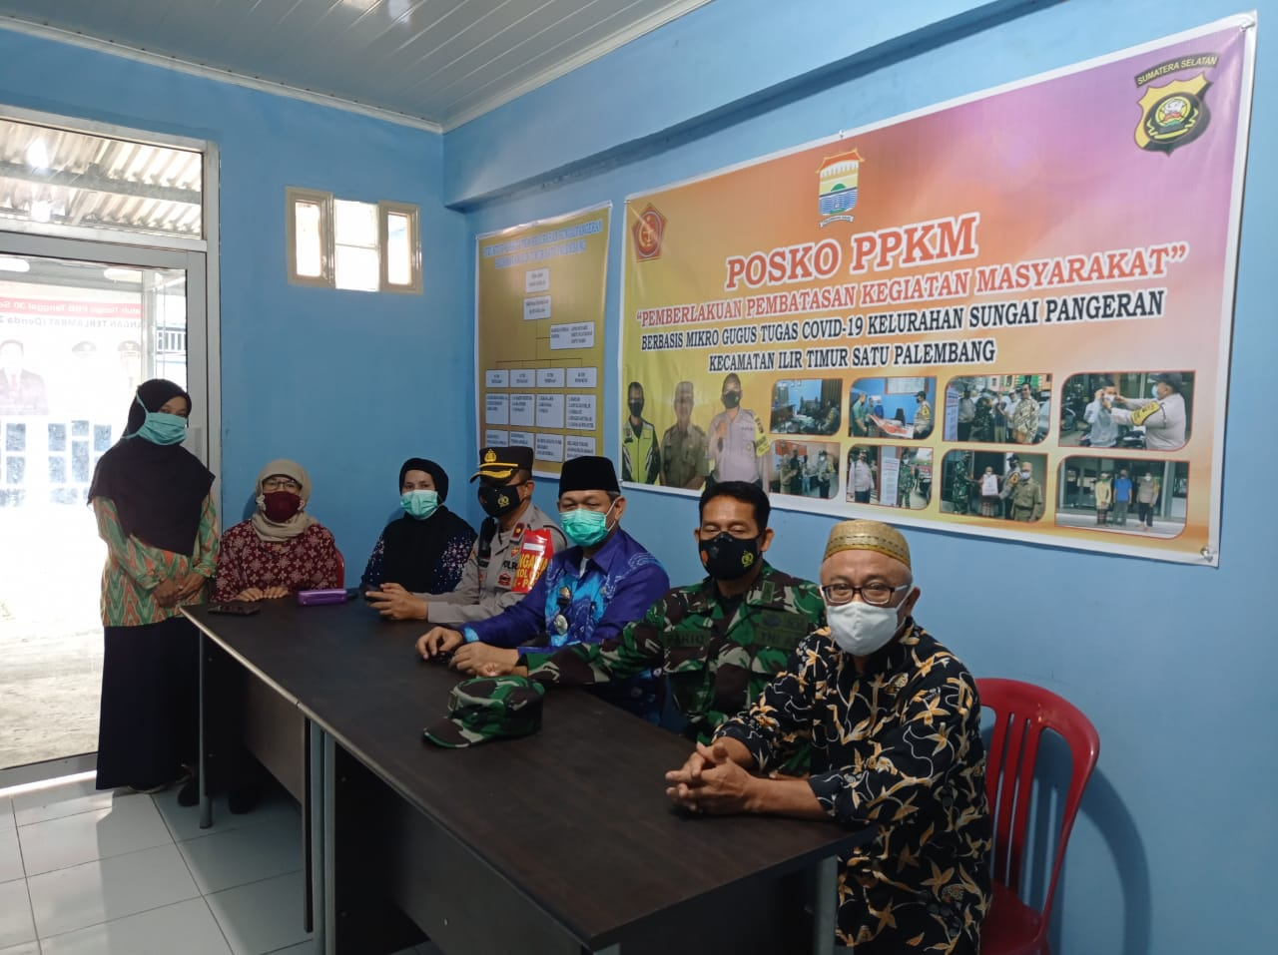
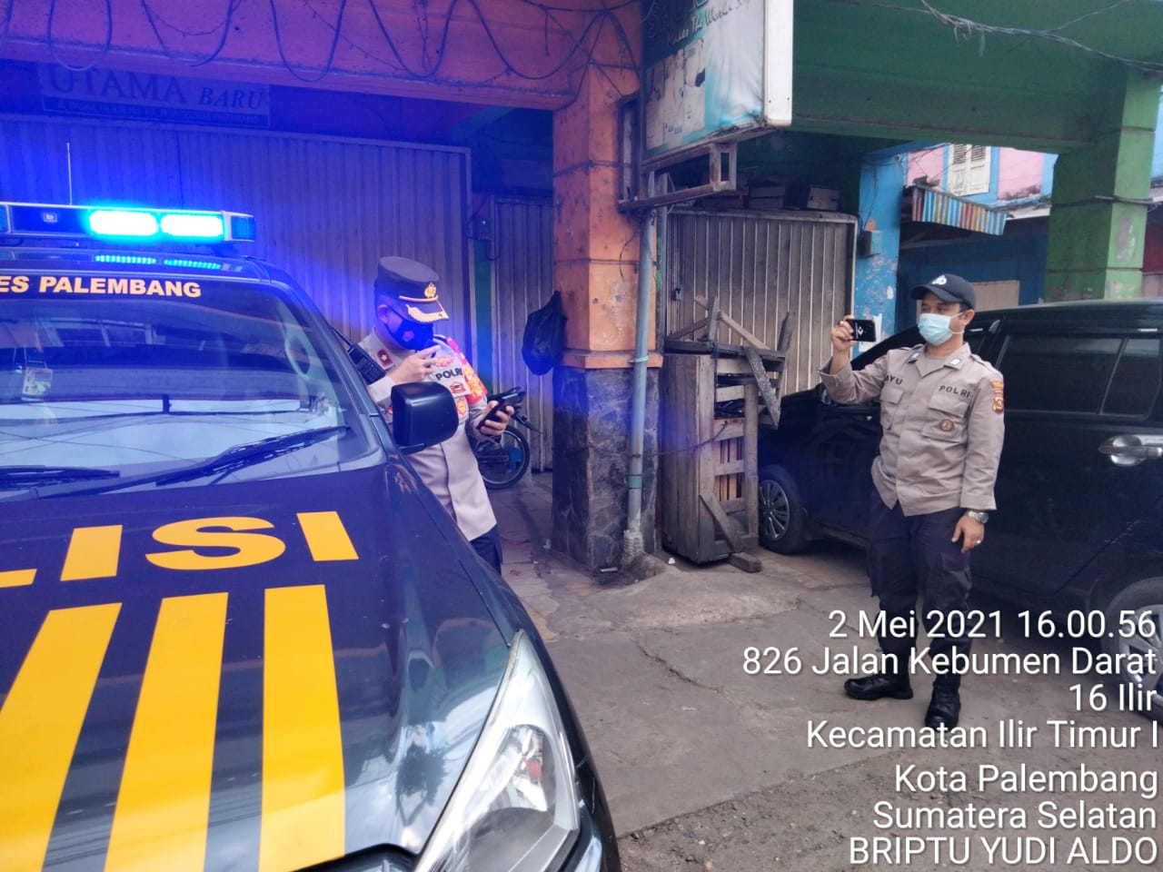
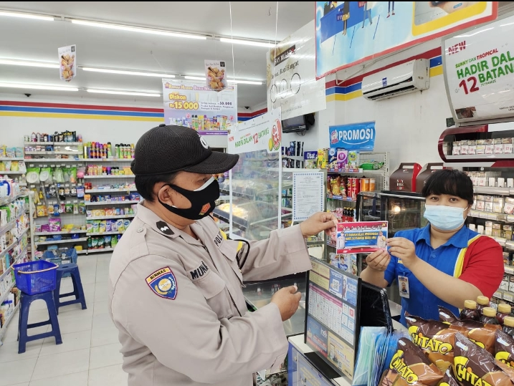
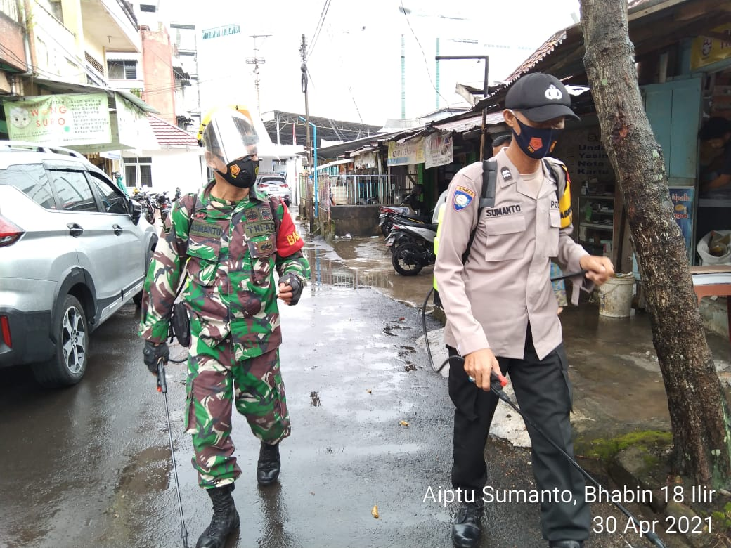
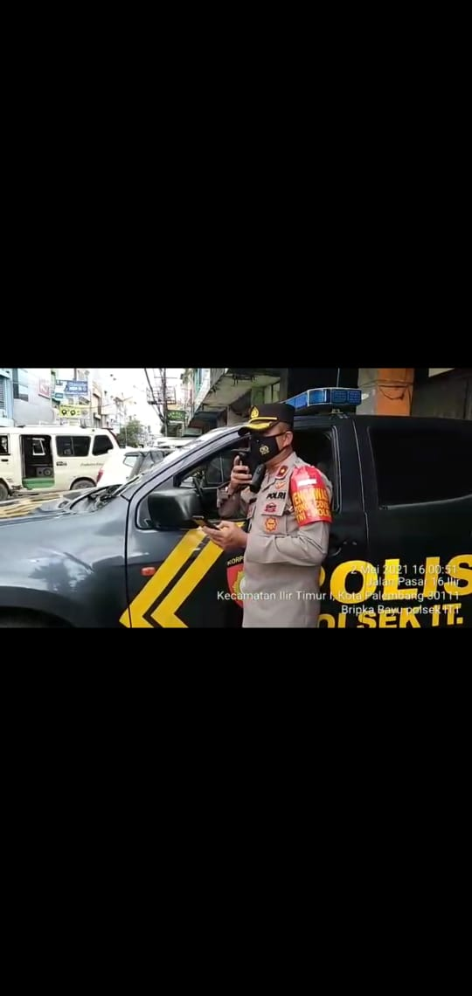
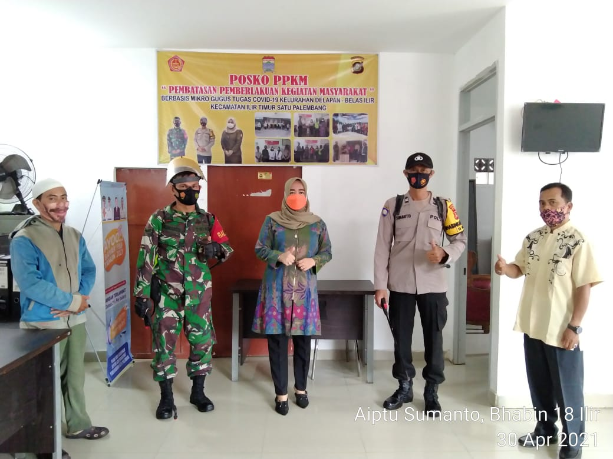
FOTO KEGIATAN

Slide 11
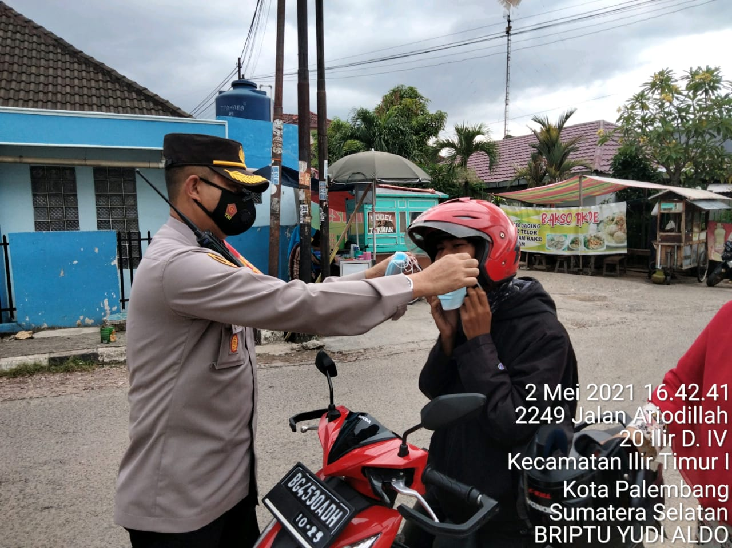
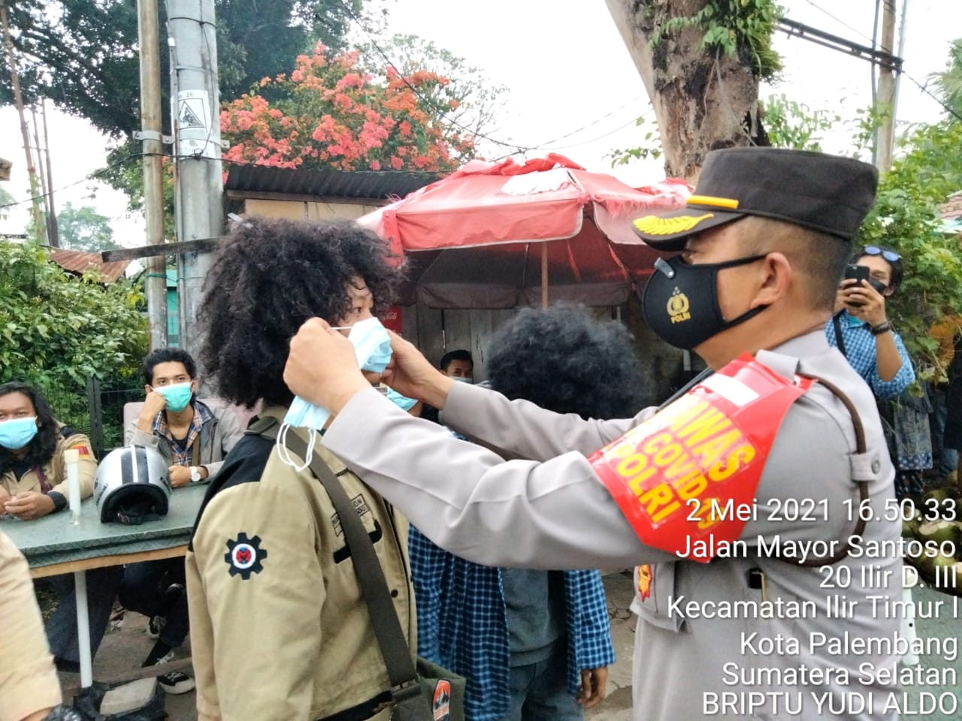
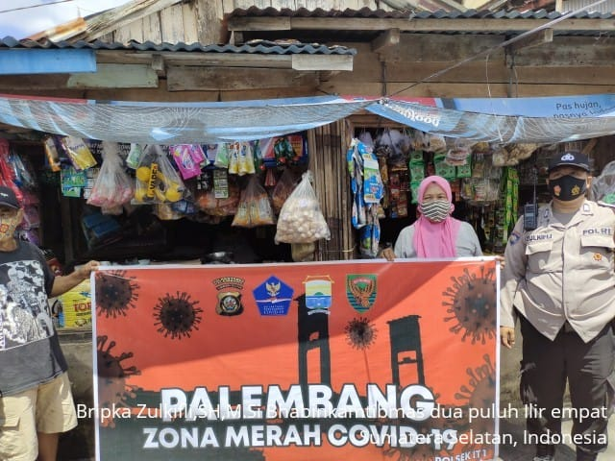
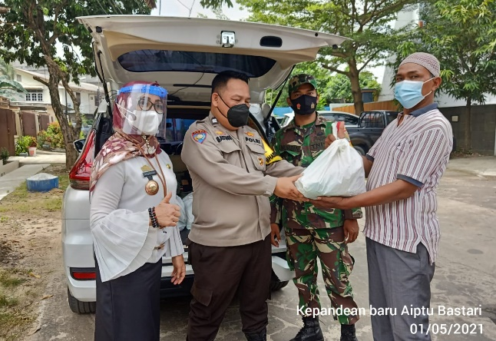
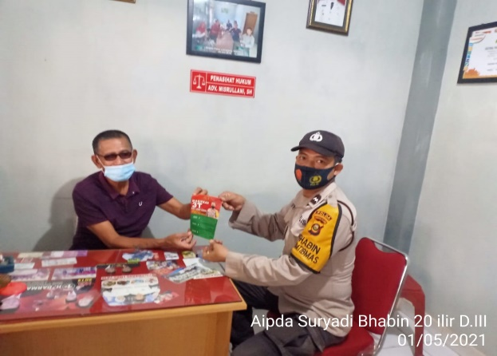
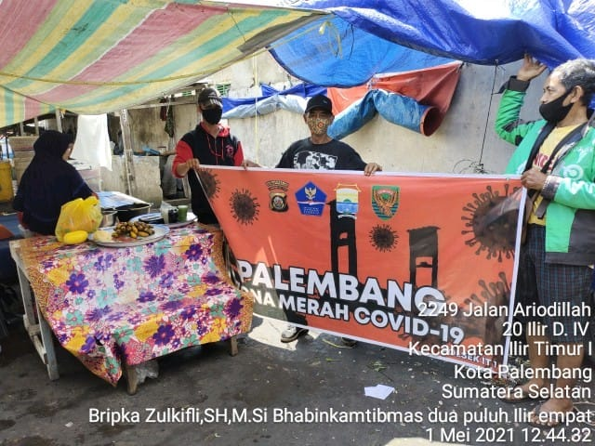
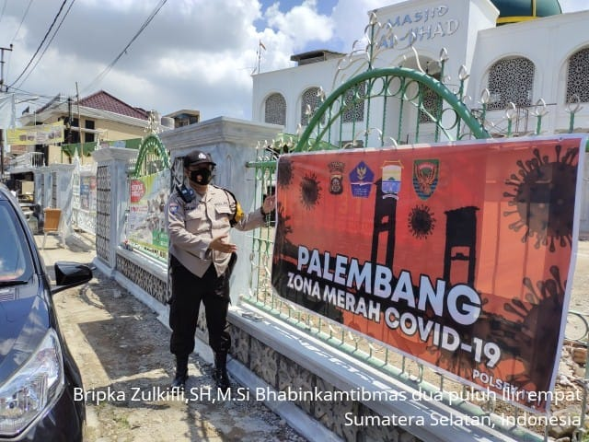
FOTO KEGIATAN
: 10.000 BUAH ( DIT BINMAS )
: 17 UNIT ( MASING – MASING POLSEK )
: 50 BUAH ( DIT BINMAS )
: 3 UNIT ( MASING – MASING POLSEK )
: 2 UNIT

Slide 12

Sekian dan Terimakasih
Mohon petunjuk dan arahan

